Slide 1
JavaScript Programming
JavaScript의 변수와 타입
2020. 08. 03.

Slide 2

JavaScript의 변수와 타입
자바스크립트 변수(variable)
변수(variable)란 데이터(data)를 저장할 수 있는 메모리 공간을 의미, 그 값은 변경될 수 있음
자바스크립트에서는 var 키워드를 사용하여 변수를 선언
자바스크립트에서는 선언되지 않은 변수를 사용하려고 하거나 접근하려고 하면 오류가 발생
단, 선언되지 않은 변수를 초기화할 경우에는 자동으로 선언을 먼저 한 후 초기화를 진행
Notes:
http://tcpschool.com/javascript/js_datatype_variable

Slide 3
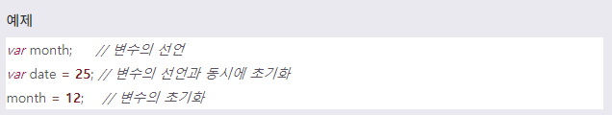
JavaScript의 변수와 타입
자바스크립트 변수(variable)
선언된 변수는 나중에 초기화할 수도 있고, 선언과 동시에 초기화할 수도 있음
자바스크립트에서 선언만 되고 초기화하지 않은 변수는 undefined 값을 가짐

Slide 4
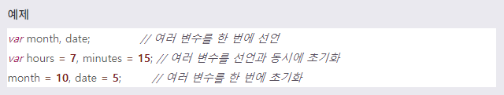
JavaScript의 변수와 타입
자바스크립트 변수(variable)
쉼표(,) 연산자를 이용하여 여러 변수를 동시에 선언하거나 초기화할 수도 있음

Slide 5
JavaScript의 변수와 타입
자바스크립트 변수(variable)
자바스크립트에서 변수는 이름을 가지고 식별 → 변수의 이름은 식별자(identifier)
변수의 이름은 영문자(대소문자), 숫자, 언더스코어(_) 또는 달러($)로만 구성됨
또한, 숫자와의 구분을 빠르게 하려고 숫자로는 시작할 수 없음
이러한 변수의 이름은 대소문자를 구분하며, 자바스크립트 언어에서 예약된 키워드는 이름으로 사용할 수 없음

Slide 6
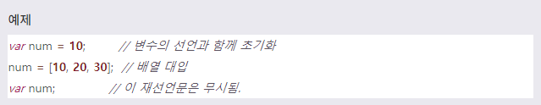
JavaScript의 변수와 타입
자바스크립트 변수의 타입(type)과 초깃값
자바스크립트의 변수는 타입이 정해져 있지 않으며, 같은 변수에 다른 타입의 값을 다시 대입할 수도 있음
이렇게 한 변수에 다른 타입의 값을 여러 번 대입할 수는 있지만, 한 번 선언된 변수를 재선언할 수는 없음
배열(array)이란 여러 값들로 이루어진 하나의 집합을 의미

Slide 7
JavaScript의 변수와 타입
자바스크립트 변수의 기본 타입(type)
타입(data type)이란 프로그램에서 다룰 수 있는 값의 종류를 의미
자바스크립트에서는 여러 가지 형태의 타입을 미리 정의하여 제공 → 기본 타입
자바스크립트의 기본 타입은 크게 원시 타입과 객체 타입으로 구분할 수 있음
원시 타입(primitive type)은 다음과 같습니다.
숫자(number)
문자열(string)
불리언(boolean)
심볼(symbol) : ECMAScript 6부터 제공됨
undefined
객체 타입(object type)은 다음과 같습니다.
객체(object)

Slide 8
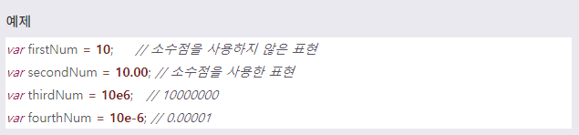
JavaScript의 변수와 타입
자바스크립트 변수의 기본 타입(type) : 숫자(number)
자바스크립트는 다른 언어와는 달리 정수와 실수를 따로 구분하지 않고, 모든 수를 실수 하나로만 표현
또한, 매우 큰 수나 매우 작은 수를 표현할 경우에는 e 표기법을 사용할 수 있음

Slide 9
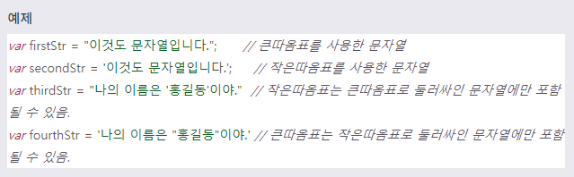
JavaScript의 변수와 타입
자바스크립트 변수의 기본 타입(type) : 문자열(string)
자바스크립트에서 문자열은 큰따옴표("")나 작은따옴표('')로 둘러싸인 문자의 집합을 의미
큰따옴표는 작은따옴표로 둘러싸인 문자열에만 포함될 수 있으며, 작은따옴표는 큰따옴표로 둘러싸인 문자열에만 포함될 수 있음

Slide 10
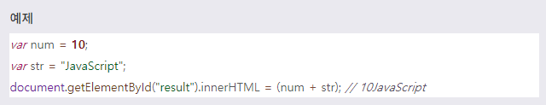
JavaScript의 변수와 타입
자바스크립트 변수의 기본 타입(type) : 문자열(string)
자바스크립트에서는 숫자와 문자열을 더할 수도 있음
이럴 경우에 자바스크립트는 숫자를 문자열로 자동 변환하여, 두 문자열을 연결하는 연산을 수행

Slide 11
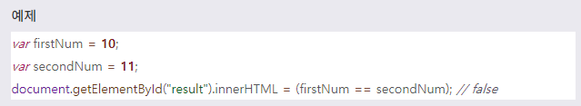
JavaScript의 변수와 타입
자바스크립트 변수의 기본 타입(type) : 불리언(boolean)
불리언 값은 참(true)과 거짓(false)을 표현
자바스크립트에서 불리언 값은 예약어인 true와 false를 사용하여 나타낼 수 있음

Slide 12
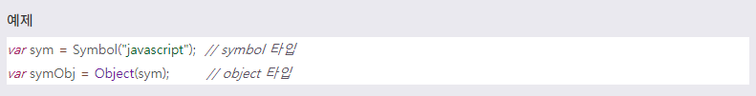
JavaScript의 변수와 타입
자바스크립트 변수의 기본 타입(type) : 심볼(symbol)
심볼 타입은 ECMAScript 6부터 새롭게 추가된 타입
심볼은 유일하고 변경할 수 없는 타입으로, 객체의 프로퍼티를 위한 식별자로 사용할 수 있음
심볼 타입은 익스플로러에서 지원하지 않음

Slide 13
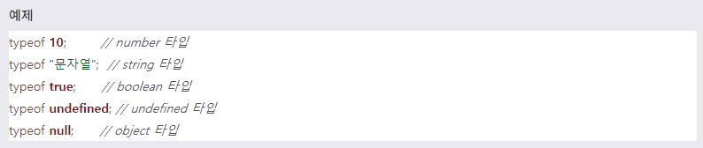
JavaScript의 변수와 타입
자바스크립트 변수의 기본 타입(type) : typeof 연산자
typeof 연산자는 피연산자의 타입을 반환하는 피연산자가 단 하나뿐인 연산자

Slide 14
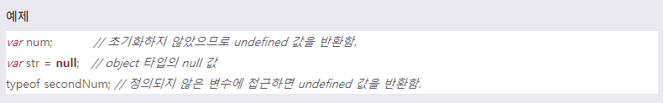
JavaScript의 변수와 타입
자바스크립트 변수의 기본 타입(type) : null과 undefined
자바스크립트에서 null이란 object 타입이며, 아직 '값'이 정해지지 않은 것을 의미
또한, undefined란 null과는 달리 '타입'이 정해지지 않은 것을 의미
따라서 자바스크립트에서 undefined는 초기화되지 않은 변수나 존재하지 않는 값에 접근할 때 반환

Slide 15

JavaScript의 변수와 타입
자바스크립트 변수의 기본 타입(type) : null과 undefined
null과 undefined는 동등 연산자(==)와 일치 연산자(===)로 비교할 때 그 결과값이 다르므로 주의
null과 undefined는 타입을 제외하면 같은 의미지만, 타입이 다르므로 일치하지는 않음

Slide 16
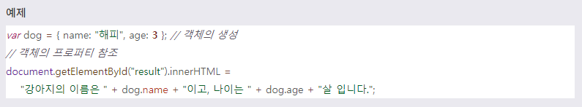
JavaScript의 변수와 타입
자바스크립트 변수의 기본 타입(type) : 객체(object)
자바스크립트의 기본 타입은 객체(object)
객체(object)란 실생활에서 우리가 인식할 수 있는 사물로 이해할 수 있음
객체는 여러 프로퍼티(property)나 메소드(method)를 같은 이름으로 묶어놓은 일종의 집합체

Slide 17
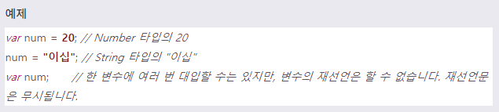
JavaScript의 변수와 타입
자바스크립트 변수의 타입 변환(type conversion)
자바스크립트는 타입 검사가 매우 유연한 언어
자바스크립트의 변수는 타입이 정해져 있지 않으며, 같은 변수에 다른 타입의 값을 다시 대입할 수도 있음

Slide 18
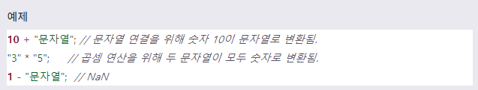
JavaScript의 변수와 타입
자바스크립트 변수의 묵시적 타입 변환 (implicit type conversion)
자바스크립트는 특정 타입의 값을 기대하는 곳에 다른 타입의 값이 오면, 자동으로 타입을 변환하여 사용
즉, 문자열 값이 오길 기대하는 곳에 숫자가 오더라도 자바스크립트는 알아서 숫자를 문자열로 변환하여 사용
아래의 세 번째 예제에서 뺄셈 연산을 위해 문자열이 숫자로 변환되어야 하나, 해당 문자열은 두 번째 예제의 문자열과는 달리 숫자로 변환될 수 없는 문자열 → 따라서 의미에 맞게 자동으로 타입을 변환할 수 없으므로, 자바스크립트는 NaN 값을 반환
NaN은 Not a Number의 축약형으로, 정의되지 않은 값이나 표현할 수 없는 값이라는 의미

Slide 19
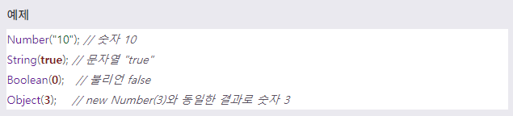
JavaScript의 변수와 타입
자바스크립트 변수의 명시적 타입 변환(explicit type conversion)
자바스크립트에서는 묵시적 타입 변환을 많이 사용 → 명시적으로 타입을 변환할 방법도 제공
명시적 타입 변환을 위해 자바스크립트가 제공하는 전역 함수는 아래와 같음
Number()
String()
Boolean()
Object()
parseInt()
parseFloat()

Slide 20
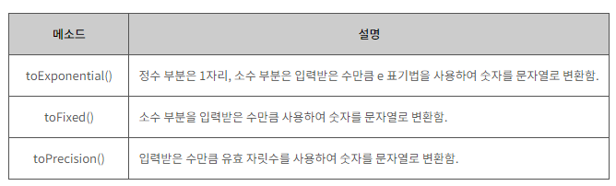
JavaScript의 변수와 타입
자바스크립트 변수의 숫자를 문자열로 변환
숫자를 문자열로 변환하는 가장 간단한 방법은 String() 함수를 사용하는 것
또한, null과 undefined를 제외한 모든 타입의 값이 가지고 있는 toString() 메소드를 사용할 수도 있음
숫자(Number) 객체는 숫자를 문자열로 변환하는 다음과 같은 메소드를 별도로 제공
toExponential()
toFixed()
toPrecision()

Slide 21

JavaScript의 변수와 타입
자바스크립트 변수의 불리언 값을 문자열로 변환
불리언 값을 문자열로 변환하는 방법에는 String() 함수와 toString() 메소드를 사용하는 방법이 있음

Slide 22
JavaScript의 변수와 타입
자바스크립트 변수의 날짜를 문자열이나 숫자로 변환
날짜를 문자열로 변환하는 방법에는 String() 함수와 toString() 메소드를 사용하는 방법이 있음
자바스크립트에서 날짜(Date) 객체는 문자열과 숫자로 모두 변환할 수 있는 유일한 타입
날짜(Date) 객체는 날짜를 숫자로 변환하는 다음과 같은 메소드를 별도로 제공
getDate()
getDay()
getFullYear()
getMonth()
getTime()
getHours()
getMinutes()
getSeconds()
getMilliseconds()

Slide 23
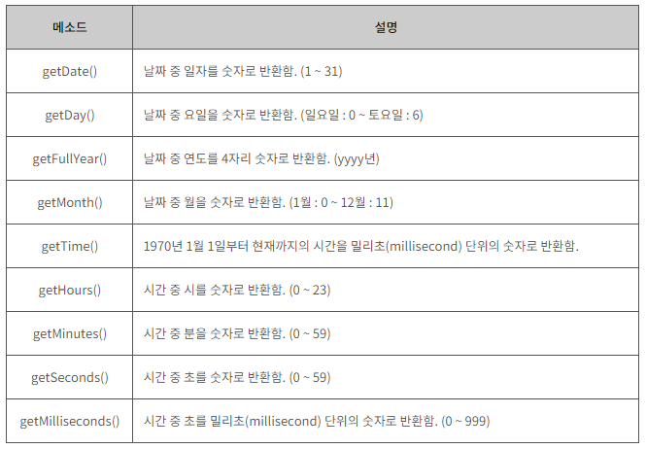
JavaScript의 변수와 타입
자바스크립트 변수의 날짜를 문자열이나 숫자로 변환

Slide 24
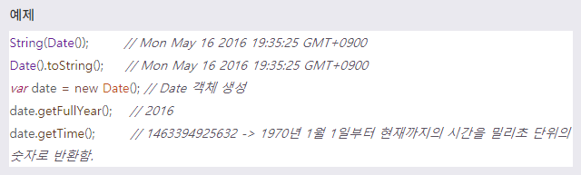
JavaScript의 변수와 타입
자바스크립트 변수의 날짜를 문자열이나 숫자로 변환

Slide 25
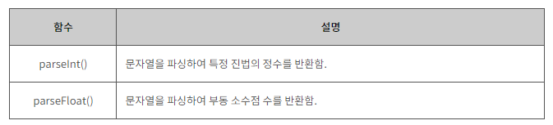
JavaScript의 변수와 타입
자바스크립트 변수의 문자열을 숫자로 변환
문자열을 숫자로 변환하는 가장 간단한 방법은 Number() 함수를 사용하는 것입니다.
자바스크립트는 문자열을 숫자로 변환해 주는 두 개의 전역 함수를 별도로 제공합니다.
parseInt()
parseFloat()

Slide 26

JavaScript의 변수와 타입
자바스크립트 변수의 불리언 값을 숫자로 변환
불리언 값을 숫자로 변환하는 방법에는 Number() 함수를 사용하는 방법

